Slide 1
熱傳遞 Heat Transfer
[BME5117] 環控農業工程學
a discipline of thermal engineering that concerns the generation, use, conversion, and exchange of thermal energy (heat) between physical systems.
方煒 Wei FANG
NTU_BME and Global ATGS
National Taiwan University

Slide 2
Introduction
熱力學：based on the concept of equilibrium or infinitesimal deviations from equilibrium.
熱傳學：arises only from non-equilibrium, specifically, from finite differences of temperature.
熱傳、質傳、動量傳遞 (heat, mass, momentum transfer)、電流輸送等均為輸送現象 (transport phenomena)，具有共通的計算公式。
Heat Transfer may be
  Steady-state (穩態)：Temperature and heat fluxes do not change as functions of time.
  Steady-periodic-state (階段重現性穩態)：conditions change with time in a regular fashion and periodically return to their starting conditions.
  Transient-state (暫態)：不屬以上二者的狀態。
For most engineering designs of agricultural buildings, steady-state analysis (穩態分析) is adequate at least as a close approximation.

Slide 3
熱傳導 (Thermal Conduction)
Thermal Conduction is the elastic collision in a fluid or the oscillations of atoms and transport of free electrons in a solid, continuous medium.
熱傳導是唯一可透過不透明固體的傳熱方式，其亦可發生於流體中，但僅限於平流 (laminar flow) 或擾流邊界層 (turbulent boundary layer)中極靠近物體表面的平流次層 (laminar sublayer)中。

Slide 4
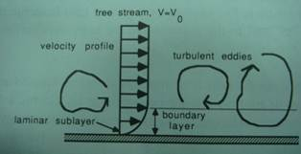
熱對流 (Thermal Convection)
與流體相關，涉及流體內由一處傳至另一處的能量傳遞以熱對流(Thermal Convection)稱之，另有涉及流體與固體表面的能量傳遞以對流熱傳遞(Convective heat transfer )稱之。
  熱對流(Thermal Convection)主要係透過渦流運動 (Eddying motion)
  對流熱傳遞(Convective heat transfer )主要在邊界層(boundary layer)中涉及渦流運動與熱傳導。
渦流運動主要發生於擾流/紊流層與局部的邊界層 (又稱緩衝層，Buffer layer)，熱傳導則發生於平流次層 (laminar sublayer)。
Figure 3-1
透過外力如風扇或幫浦去帶動流體者稱之為強制對流 (Forced convection)，透過由於溫差所造成的密度差而產生能量傳遞者稱之為自然對流 (Natural convection) 或自由對流 (Free convection)。

Slide 5
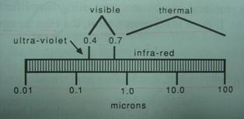
熱輻射 (Thermal Radiation)
Figure 3-2
All objects at temperatures above absolute zero emit thermal radiation.
以往總認為只有紅外線 (infrared) 與熱輻射有關，事實上可見光或更短的紫外線照射到某物體之後，只要有被吸收，其亦會轉化為熱能。
紅外線的波段起至紅光之外 (700 nm, 0.7 micron or μm)，超過10 micron，甚至100 micron上限則無明確的定義。
常溫範圍的物體所發出之熱輻射之波段範圍的波峰落在10 micron附近，此部份的輻射線一般以遠紅外線稱之。See Figure 3-5.
Wien’s law：The wavelength for peak emission intensity is found using Wien’s law，λ_{max} = 2897/T, where λ_{max} is wavelength in microns and T is the surface temperature, K, of the emitting object.
Figure 3-5

Slide 6
熱傳導
公式
For isotropic solids：
Thermal conductivity (熱傳導係數，k): intensive property,
k = -q”/(dt/dn)
常見材料的熱傳導係數列於附錄A3-1, A3-2。(p.385)

Slide 7
三相材料的熱傳導係數 (W/mK) 範圍
穿毛衣保溫
一旦毛衣濕了，失溫快
不同溫度範圍內的空氣熱傳導係數
空氣可有良好的隔熱保溫效果

Slide 8
熱擴散
Thermal diffusivity (熱擴散係數 or 熱擴散率，α):
α = k/(ρCp), 傳熱能力 vs. 蓄熱能力
a measure of how rapidly thermal energy can penetrate a solid material.
  α的單位：(W/mK) / ((kg/m³)(W s/kgK)) = m²/s
熱擴散係數在time-dependent
熱傳導問題中扮演重要角色
常見材料的熱擴散係數 (m²/s)範圍

Slide 9
熱傳導公式的三個簡化型態
…..…(3-7)

Slide 10
Conduction heat transfer: Laplace equation
Ex. 3-1. 某厚度為 L 的均質牆壁兩側溫度為 t1, t2，求牆壁內的溫度梯度？
Eq 3-7 Laplace equation，直角坐標
x

Slide 11
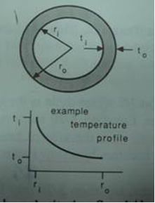

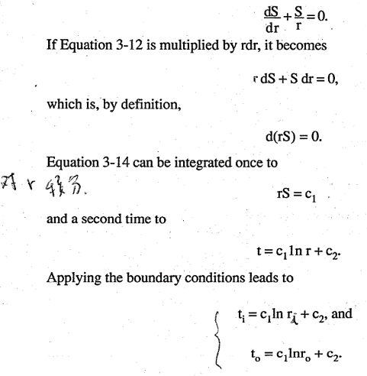

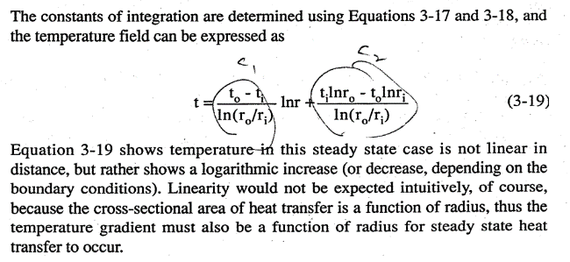
Ex. 3-2. 某外圈半徑為 r_{o}，內圈半徑為 r_{i}的環形圓柱，當內、外圈表面溫度分別為
ti 與 to，求圓柱截面的溫度場分佈。

Slide 12
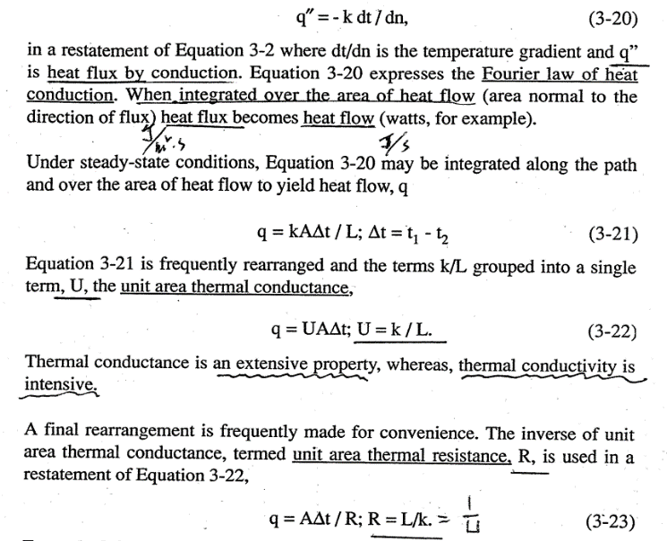
Conduction heat transfer: Fourier equation
Thermal flux due to conduction heat transfer:
Heat flux (q”): W/m², J/m².s
Heat flow (q): W, J/s
Conductivity (k): W/m.K
Conductance (U): W/m² .K
Resistance (R) = 1/U

Slide 13
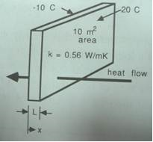
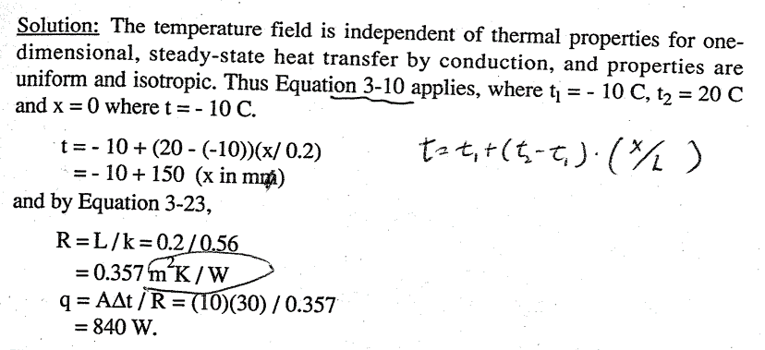
Ex. 3-3. 某 20 cm 厚的水泥牆，截面積為 10 平方米，兩側的表面溫度分別為20 度C與 -10 度C，已知水泥的熱傳導係數為 0.56 W/mK，請計算沿厚度方向的溫度場分佈與熱傳導速率。

Slide 14
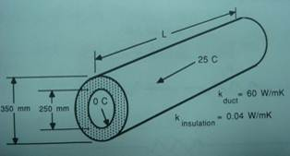
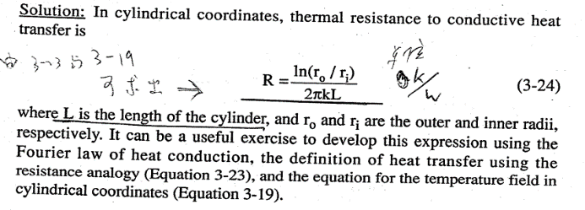
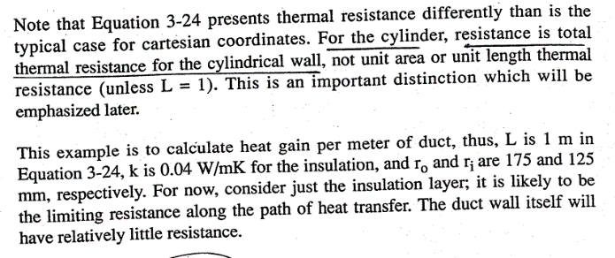
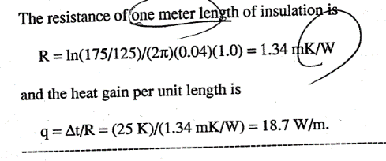
Ex. 3-4. 某蘋果冷藏庫使用圓柱狀金屬管將冷氣導入，金屬管厚度 1 mm，外徑 250 mm，外層包覆 50 mm 厚的保溫材料。金屬管內壁溫度為 0 ºC，外側絕緣材料的表面溫度為 25 ºC。金屬材質與絕緣保溫材料的熱傳導係數分別為 60 與 0.04 W/mK. 假設系統為穩態，請計算金屬管每一米長度由外界吸熱的速率 (in W/m)。

Slide 15
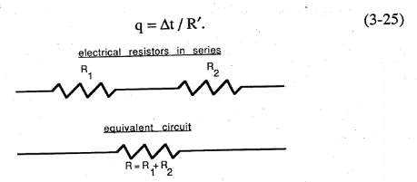
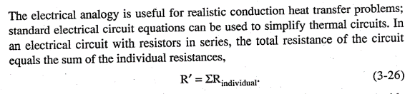
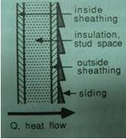
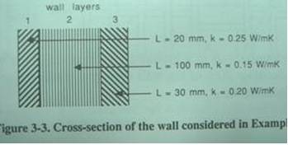
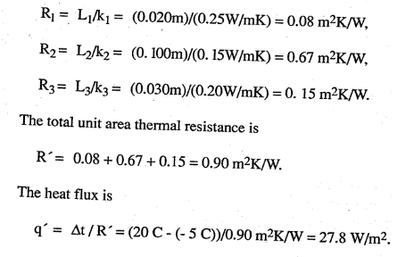
Resistances in Series
Ex. 3-5. 如圖 3-3 所示的牆壁，計算單位面積的熱阻與熱通量 (heat flux)，假設兩側溫度分別為 20 與 -5 度C。

Slide 16
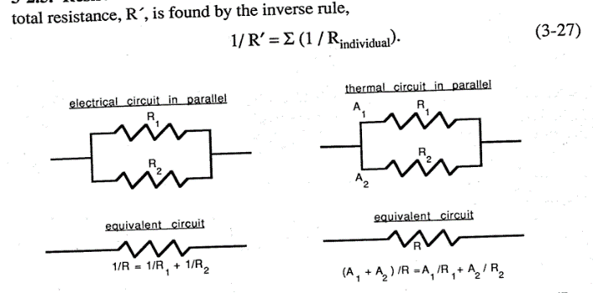
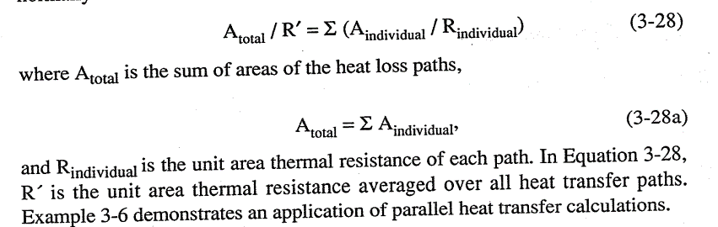
Resistances in Parallel

Slide 17
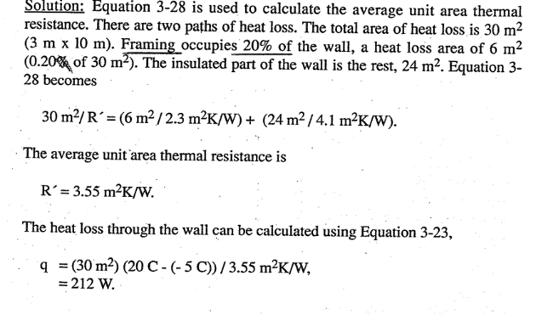

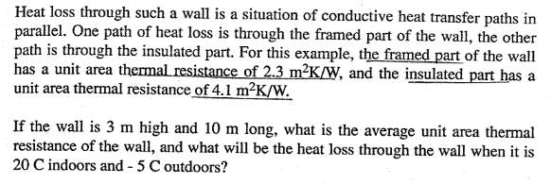
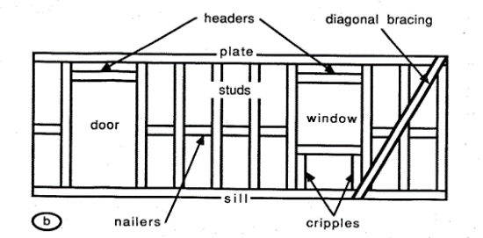
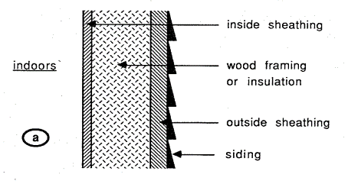
Ex. 3-6

Slide 18
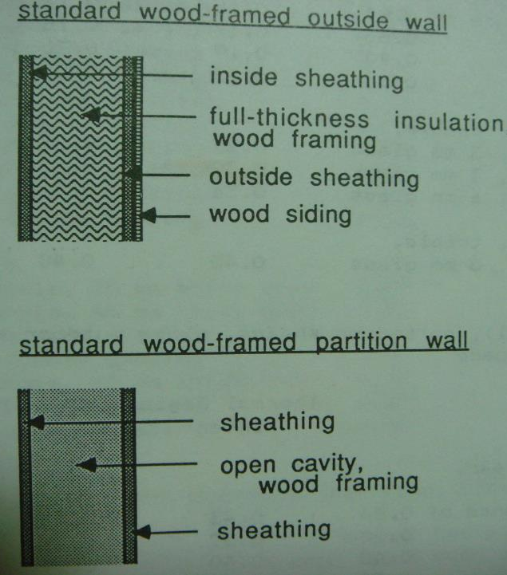
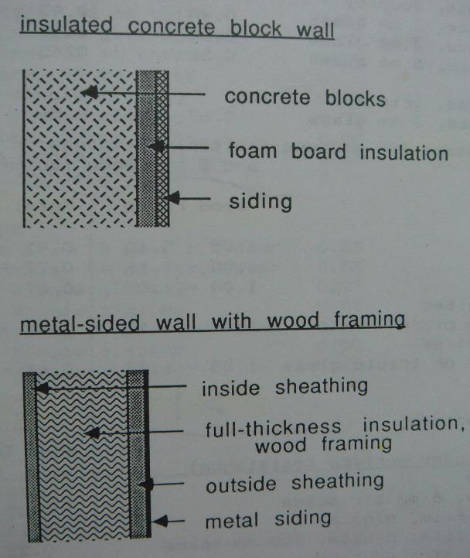

Slide 19
對流熱傳遞 (Convective heat transfer)
自然對流 (free convection)
在探討自然對流的問題中，
常見如右所示的三個無因次 (dimensionless) 參數

Slide 20
簡化計算
In general, natural convective heat transfer processes have been found to follow the relationship shown below:
Nu = c(Gr Pr)^{n}
where, n=0.33 for laminar flow and n= 0.25 for turbulent flow.
計算步驟：
(1). 求Gr, Pr, 由二者之乘值判斷是否為平流，決定 n 值。
平流：Gr Pr between 10⁴ to 10⁸.
擾流：Gr Pr between 10⁸ to 10¹².
(2) 求出 Nu, 再由 Nu 之定義反求h (對流熱傳遞係數)
(3) 最後由 h = q” /△t or h = (q/A)/ △t 反求出 q or q”.

Slide 21
進一步簡化
由於 環控上經常面對的流體是空氣且溫度範圍較窄，求 h 的計算公式可予以簡化。
常溫範圍的空氣，GrPr 的計算可用10⁸ L³△t
換言之，L³△t >1 即為擾流，< 1 為平流。
依此可在 Table 3-2 找到適當的公式來計算 h 值。

Slide 22
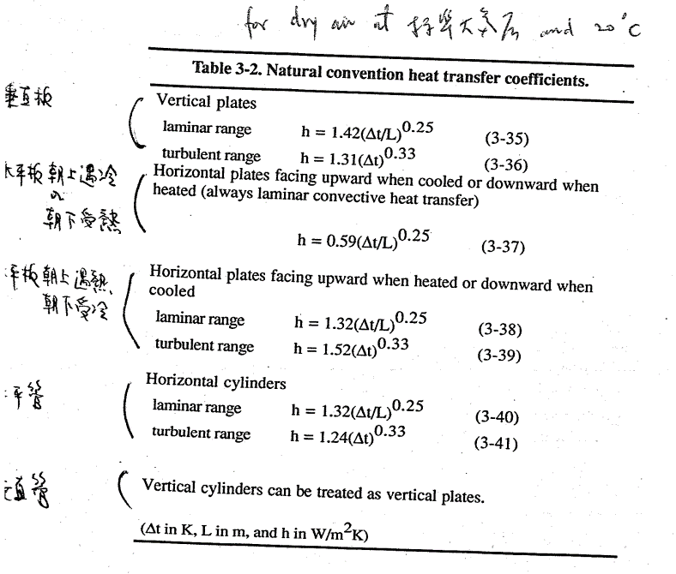
For dry air at 20 ºC and under standard ATM
垂直板
水平板
面向下遇熱/面向上遇冷
氣流逼近
水平板
面向上遇熱/面向下遇冷
氣流遠離
水平管
垂直管

Slide 23
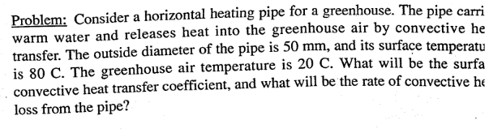
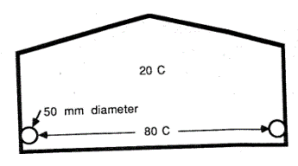
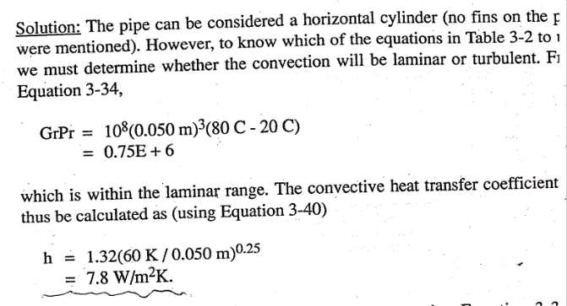
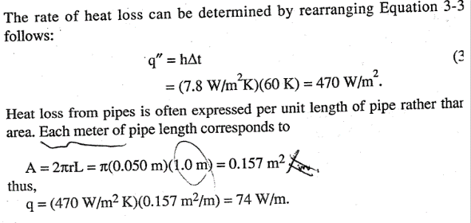
Ex. 3-7.

Slide 24
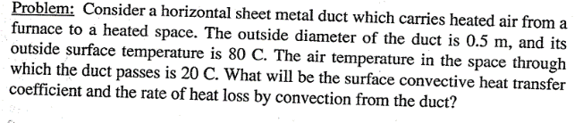
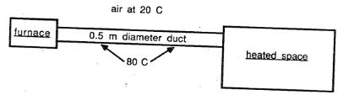
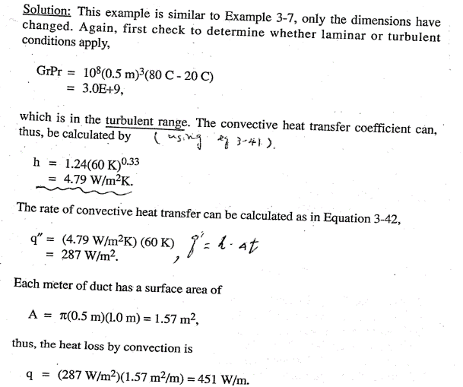
Ex. 3-8.
與前例比較，管的外徑(D)不同
但本例為紊流狀態，
h 較小 (4.79 < 7.8 W/m².K)
thermal flux q" 較小(287 < 470 W/m²)
但 thermal flow q 較大，單位長度的流失的熱量增加很多 (451 > 74 W/m)

Slide 25
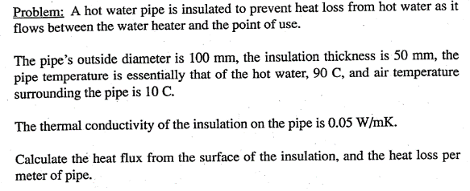
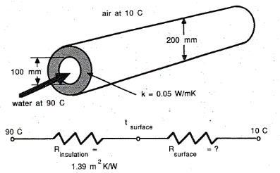
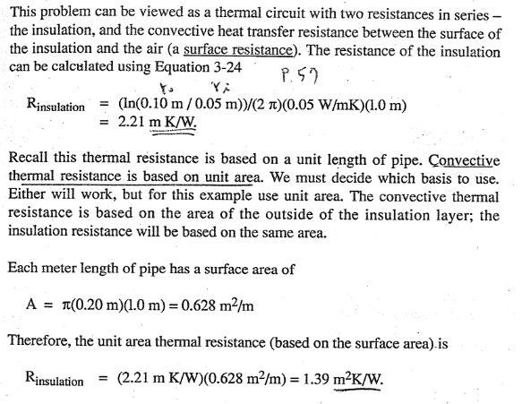
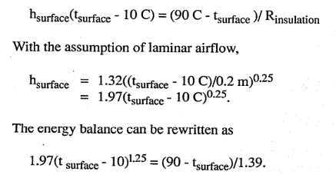
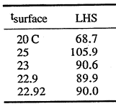

Ex. 3-9.

Slide 26
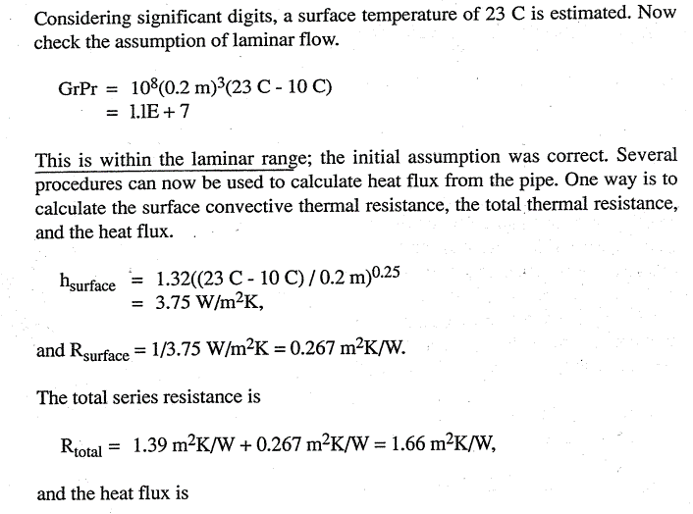
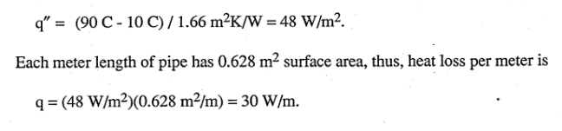

Slide 27
強制對流 (forced convection)
在探討強制對流問題時，常見的兩個無因次 (dimensionless) 參數
分子力/黏滯力
代表著擾流擾動的程度

Slide 28
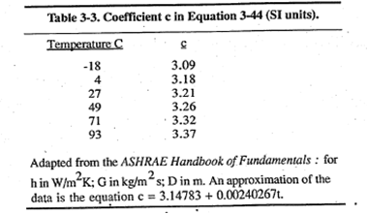
強制對流 (forced convection)
強制通風多屬擾流，輸送管中強制吹送的風，其 h 值可用下式求出：
其中， c is related to thermal properties of air, 可查表3-3,
G = ρ*Volume，mass flow of air in the duct
D= 4 *(area)/(perimeter), 水力直徑
= 4 πr² / 2πr = 2 r
= 直徑 for 圓管

Slide 29
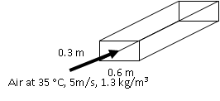
Ex. 3-10 (p.72)
35ºC的空氣流過長方形截面 (0.3 m x 0.6 m) 的加熱管，
空氣密度 1.3，風速 5 m/s，請求出管內的對流熱傳係數
表 3-3，溫度35 ºC，c= 3.23
mass flow rate G = 1.3 kg/m³ * 5 m/s = 6.5 kg/(m²s)
hydraulic diameter D = 4 * 0.18 m² / 1.8 m = 0.4 m
The convective heat transfer coefficient (h)
= (3.23) (6.5)^{0.8}/(0.4)^{0.2}
= 17.3 W/m²K

Slide 30
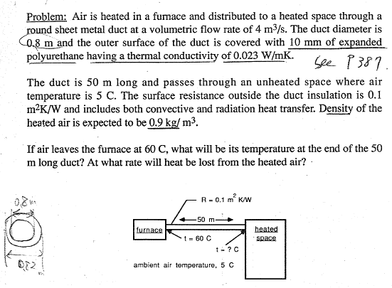
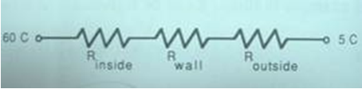

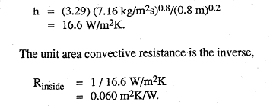
Ex. 3-11 (p.73)
已知 R_{outside} = 0.1
R_{inside} 可以由 eq.44 計算，其中 c = 3.29 @ 60 ºC (Table 3-3)
outside
0.8 m
10 mm thickness expanded PU

Slide 31
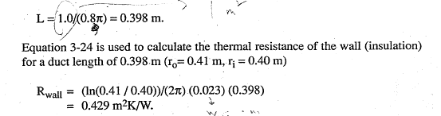
以上使用圓柱座標計算熱阻的公式
如果改以直角坐標的公式進行計算
  R = L/k = 0.01 m/0.023 W/m.K = 0.435 m².K/W
  非常接近圓柱座標的計算值
以外徑為基礎，R_{inside} 修正為 0.062
R_{total} = 0.062 + 0.429 + 0.1 = 0.591 m².K/W
  想想如果沒有保溫，R_{total} = 0.062 + 0.1 = 0.162 m².K/W
接著計算管中熱空氣的溫度變化

Slide 32
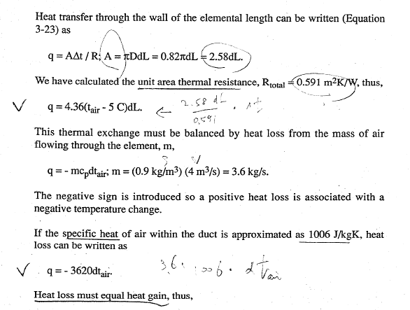
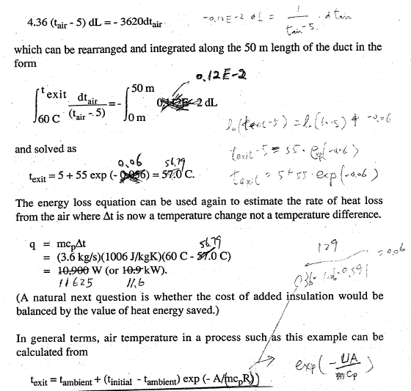
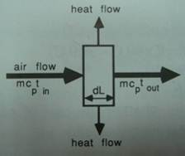
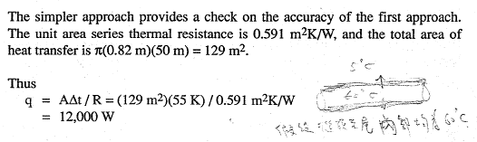

Slide 33


輻射熱傳遞
馬克思 普郎克 (1858 ~ 1947) 德國物理學家
1900 發表一篇討論黑體輻射的論文，量子物理學創始人
1918 諾貝爾物理獎得主

Slide 34

圖 1. 在Matlab Command Window 中輸入 plancks 的結果

Slide 36
圖 3-5中各曲線的波峰的位置，遵循 Wien’s Displacement law.
溫度愈高者，波峰的位置朝左移動(波長愈短)。
λ_{max}=2897/T …………………….. (3-47)
其中，λ_{max}單位為 micron, μm，T單位為絕對溫度 (K)

Slide 37
圖 3-5之各曲線可用Planck’s Law 描述，其計算公式如下：
圖 3-5中曲線下面積之總和即為該溫度之物體所輻射出的通量(radiant flux)，可使用Stephan-Boltzmann relationship計算。
q “ = σ T⁴ ………………. (3-48)
其中，σ 為Stephan-Boltzmann constant = 5.6697 E-8 W/m²K⁴.
上式在程式中常改寫為 q” = 5.6697 * (T/100)⁴
在大氣層外圍正向太陽的平面上(A surface normal to the sun)，所接受到的太陽能的值隨日期而異，其全年的平均值以太陽常數 (Solar Constant)稱之，其值為 1.353 kW/m².

Slide 38
Solar constant

Slide 39
Emitted thermal radiation 放射熱輻射
Equation 3-48 適用於黑體(black body)，一般的物體以灰體(gray body)稱之，其所向外放射的輻射量(E_{λ})在各波長與同溫度的完全黑體(E_{bλ})的輻射量均成一固定比例 (ε = E_{λ}/ E _{bλ})，, ε 定義為該物體的放射率(emittance)，所有E_{λ}之積分可用下式計算：
q “ = ε σ T^{4 ……}(3-49)
在地表面太陽輻射能的最大值大約在0.75-0.9 kW/m².

Slide 40
Ex. 3-12 (p.79)
Q: A steam heating pipe has a surface T of 90 ºC,
If the surface was painted with aluminized paint, ε = 0.45.
If the surface was painted with an oil base or latex paint, ε = 0.95,
What is the radiant flux leaving the surface?
Sol:
q”=0.45*5.6697*(363.15/100)⁴ = 444 W/m²
q”=0.95*5.6697*(363.15/100)⁴ = 937 W/m²
Difference = 937 – 444 = 493 W/m²

Slide 41

Reflected & Transmitted thermal radiation 反射與穿透熱輻射
任一材料在不同波長的入射光線時有不同的放射率 (emittance)、吸收率(absorptance)、反射率 (reflectance)與穿透率 (transmittance)等光學性質。前二者彼此相等，稱為克希霍夫定律(Kirchhoff’s law)，後三者相加為 1。以下證明Kirchhoff’s law：
如圖所示，假設有相對的一個灰體(ε < 1)與黑體(ε = 1)，兩者溫度相等，等於 T = Tb。由灰體與黑體輻射出去的能量分別為E與Eb，灰體吸收的能量為α * Eb。由黑體吸收的能量為E + (1-α) * Eb。因為兩者等溫，所以兩者的竟能量變化應該為0。
E – α * Eb = 0 (由灰體觀之)
且 E + (1-α) * Eb - Eb = 0 (由黑體觀之)
以上任一式均可導出 E = α * Eb → α = E / Eb
由於 E / Eb 已被定義為等於灰體的放射率(ε)。最終得證 α = ε

Slide 42

Absorptance and Emittance 吸收率與放射率
就每一波長而言，同一材料的吸收率與放射率為等值。如Appendix 3-3所示，白漆表面的放射率(ε)高達0.89-0.97，表示其吸收率(α)也有這麼高。又已知白色的反射率(ρ)是頗高的，如此則兩者再與穿透率(τ)相加必然超過 1，此結果與前述之吸收率(absorptance)、反射率(reflectance)與穿透率(transmittance)三值相加為 1之結果不符。此點可能困惑不少人。
放射率與吸收率的數值相同，然而放射率有分短波與長波的放射率，一般會探討吸收率的多半為長波長範圍(遠紅光)的入射熱輻射線。
前例所言，放射率高達0.89-0.97者為長波放射率，以白漆塗過的表面其放射率(吸收率)在短波範圍是很小的，如右表最末一列所示，範圍在0.12 – 0.16。高反射率指的是可見光附近的短波範圍。
註：摘自Holman, J.P. 1976. Heat Transfer

Slide 43
綜合性(mix mode)熱傳遞
Ex. 3-16
太陽光照射於畜舍屋頂的輻射能為 600 W/m². 屋頂對於太陽能的吸收率為0.6。屋頂與天空會有輻射熱交換，屋頂的輻射率為0.9，天空的溫度可用Swinbank 模式來計算。
T_{sky} = 0.0552 T_{air}^{1.5} …… (3-67)
屋頂與室外空氣也存在對流熱傳遞，對流係數為 30 W/m²K, 室外溫度為25 度C。屋頂有絕熱保溫，熱阻為 2 m²K/W. 屋頂下的室內空氣為30 C，屋頂內表面與與室內空氣的熱阻為 0.2 m²K/W. 此熱阻包括了對流與輻射兩種熱傳遞方式。請依據以上條件計算屋頂內表面的溫度。

Slide 44








Slide 45


Tus = 306.25 K = 306.25-273.15
= 33.1 ºC
以上只計算出 屋頂外表面的溫度 (33.1 度C) ，
仍需計算屋頂下表面的溫度，
此溫度決定了室內養殖的動物是否處於適當的環境內。

Slide 46


Slide 47


Ex. 3-17
溫室的加熱方式中有一種是使用蒸汽通入鐵管，透過鐵管外表面與室內空氣的對流與輻射兩種熱傳方式進行加熱。假設某鐵管外與內徑分別為 56 mm, 46 mm，鐵管本身的熱傳導係數為 52 W/mK. 加壓蒸汽的冷凝溫度為 110 C，假設此亦為鐵管的內表面溫度。溫室的室內空氣為22 C，溫室內加熱鐵管周遭的平均熱輻射溫度為 10 C。
假設鐵管表面塗成黑色，表面的熱輻射率為 0.95，請問鐵管與溫室之間的淨熱交換率是多少? 其中有多少是對流，有多少是輻射 ?

Slide 48




在管的表面 Conductive gain = Radiative loss + Convective loss
依據圓柱座標熱阻公式
每米長度有 0.1759 m² 的表面積
透過熱傳導，傳到外表面的熱能計算如下：
加熱管輻射出的熱量假設全被溫室內空間吸收，透過輻射的熱損失計算如下：

Slide 49





對流熱傳遞目前並不確知是層流或是紊流。透過 Eq 3-34 的分析可知
如果是層流，溫差應該會小於上值。以目前狀況，很明顯一定是層流，所以可以很肯定的選用表 3-2 (p.65) 中公式 3-40.
由加熱管表面對溫室的對流熱傳遞計算如下：
Conductive gain = Radiative loss + Convective loss
5.386*(Ts/100)⁴+2.713*(Ts-295.15)^{1.25}+9441*Ts-3617760 = 0
求解得出 Ts = 382.9967 K，代回上式，求出以下各項：
傳導： 1542 W/m²
對流： 812 W/m² 輻射： 730 W/m²

Slide 50
Mixed mode 的通式
A1*(Ts/100)⁴ + A2 * (Ts-A3)^{A4} + A5*Ts + A6 = 0
傳導 Conduction related parameters: A5, A6
對流 Convection related parameters: A2, A3, A4
輻射 Radiation related parameters: A1, A6

Slide 51
Ex. 3-18 重做上例
繪圖顯示管路材料的熱傳導係數對管路外表面溫度的影響。
The thermal conductivity of the pipe wall influences terms A5 and A6 of equation 3-69.

Slide 52


平面間空隙的熱阻
effective cavity emittance 空隙的有效輻射率
Ex. 3-19 (p.100) 估算牆壁中空部分的熱阻，假設中空部分的寬度為90 mm，室內外溫度分別為20 度C與 -10 度C。
假設經過空隙部分的溫差為 10 K
假設內表面的熱輻射率為 0.9
由 上式可求得effective cavity emittance ：
E = [ (1/0.9) + (1/0.9) -1 ]⁻¹ = 0.82
由附錄 3-6 (p.398) 可查得
當空隙平均溫度 Mean airspace T = 10 K
空隙厚度 airspace thickness 88.9 mm
dT = 16.7 K → thermal resistance of 0.16 m²K/W
dT = 5.6 K → thermal resistance of 0.18 m²K/W
在本案例 dT = 10 K, 內插可求得
空隙的thermal resistance 熱阻 = 0.17 m²K/W.
由於是牆面，所以
position of air space 是 vertical
Direction of heat flow 是 horizontal

Slide 53

Table 2A Thermal Resistance of Plane Air Space
m².ºC/W
已知
position of air space 是 vertical
Direction of heat flow 是 horizontal
Mean airspace T = 10 K, airspace thickness 88.9 mm,
effective cavity emittance (E) of 0.82,
經過空隙部分的溫差為 10 K

Slide 54

空隙的溫差
空隙的厚度
空隙的走向
熱流的方向

Slide 55

空間厚度
effective cavity emittance

